Slide 3
পরিচিতি-

Slide 4
পাঠ পরিচিতি-
বিষয় : বাংলা
শ্রেণি : সপ্তম
পাঠ : আমার বাড়ি
সময় : ৪০ মিনিট

Slide 5
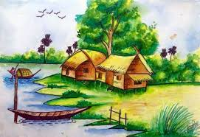
নিচে কীসের ছবি দেখতে পাচ্ছ?
বাড়ির ছবি।

Slide 6
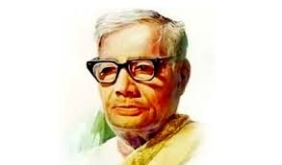
আজকের পাঠ-
আমার বাড়ি
জসীম উদদীন

Slide 7
শিখনফল-
এ পাঠ শেষে শিক্ষার্থীরা-
কবি পরিচিতি বলতে পারবে।
দুর্বোধ্য শব্দগুলোর অর্থ বলতে পারবে।
‘আমার বাড়ি’ কবিতার মূলভাব বিশ্লেষণ করতে পারবে।

Slide 8
কবি পরিচিতি
কবি জসীম উদদীন ১৯০৩ খ্রিস্টাব্দে ফরিদপুর জেলার তাম্বুলখানা গ্রামে জন্মগ্রহণ করেন।তাঁর কবিতায় আমরা পল্লির মানুষ ও প্রকৃতির সহজ-সুন্দর রূপটি দেখতে পাই। পল্লির মাটি ও মানুষের সঙ্গে তাঁর কবিহৃদয় যেন এক হয়ে মিশে আছে।তাঁর উল্লেখযোগ্য কাহিনিকাব্য : ‘নক্সী কাঁথার মাঠ’,’সোজন বাদিয়ার ঘাট’; কাব্যগ্রন্থ : ‘রাখালী’, ‘বালুচর’, ‘মাটির কান্না’; নাটক : ‘বেদের মেয়ে’।তাঁর শিশুতোষ গ্রন্থের মধ্যে রয়েছে ‘হাসু’, ‘এক পয়সার বাঁশী’, ‘ডালিমকুমার’। ১৯৭৬খ্রিস্টাব্দে তিনি ঢাকায় মৃত্যুবরণ করেন।

Slide 9
একক কাজ
জসীম উদদীন কতসালে জন্মগ্রহণ করেন?
‘বেদের মেয়ে’-কোন ধরনের সাহিত্যকর্ম ?
কবি কোথায় মৃত্যুবরণ করেন ?

Slide 10
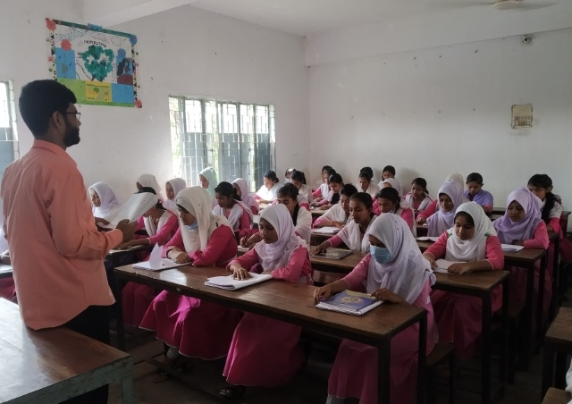
আদর্শ পাঠ-

Slide 11
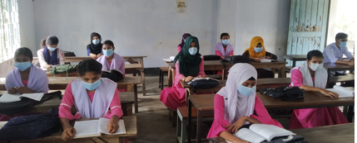
নীরব পাঠ-

Slide 12
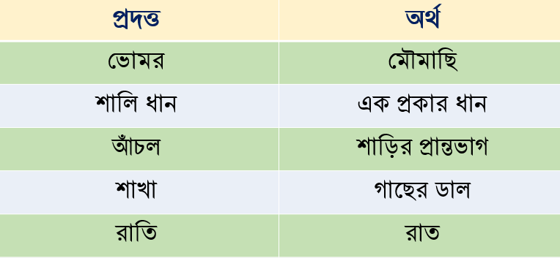
শব্দার্থ-

Slide 13
দলীয় কাজ-
সময় : ০৮মিনিট
‘পল্লির মাটি ও মানুষের সঙ্গে তাঁর হৃদয় যেন এক হয়ে মিশে আছে।’ব্যাখ্যা কর।

Slide 14
মূল্যায়ন
১ । ভ্রমরকে বসার জন্য কী দেয়া হবে ?
২ । ডালিম গাছে কোন ফুলের হাসি ?
৩ । হাসগুলি কোথায় ভাসে?

Slide 15
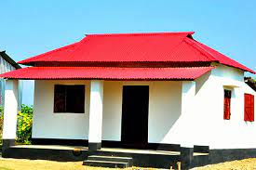
বাড়ির কাজ
“শিক্ষার্থীদের সৌজন্য,শিষ্টাচার ও মানবপ্রেমে উদ্বুদ্ধ করাই ‘আমার বাড়ি’ কবিতার মূলসুর”-বিশ্লেষণ কর।

Slide 16
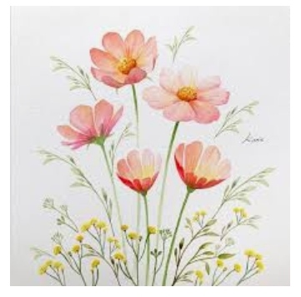
সবাইকে ধন্যবাদ

